Slide 1
CALIDAD DEL SOFTWARE

Slide 2
calidad
Aseguramiento de calidad:definición de procesos y estándares que deben conducir a la obtención de productos de alta calidad
Control de calidad: aplicación de procesos de calidad para eliminar productos que no cuentan con el nivel de calidad requerido

Slide 3
Manejo de la calidad del Software
Se refiere a lograr un nivel de calidad requerido en el producto de software
Involucra a la definición de estándares de calidad apropiados y procedimientos que permitan asegurar que estos se cumplan.
Debe llevar a desarrollar una cultura de calidad en donde la calidad es responsabilidad de todos

Slide 4
Que es calidad?
Calidad significa que un producto debe cumplir con sus especificaciones
Para sistemas de software
Algunos requerimientos de calidad son difíciles de especificar ( eficiencia, mantenibilidad, reusabilidad, etc.)
Las especificaciones del Software son usualmente incompletas y a menudo inconsistentes

Slide 5
El compromiso de calidad
No podemos esperar a que las especificaciones mejoren para poner atención al manejo de la calidad
Debe haber procedimientos que permitan mejorar la calidad aunque la especificaciones no sean perfectas
El manejo de la calidad no solo se refiere a reducir defectos sino también a mejorar otras cualidades del producto

Slide 6
Actividades de manejo de calidad
Aseguramiento de calidad
Establecer procedimientos organizacionales y estándares para la calidad
Planeación de calidad
Seleccionar procedimientos aplicables y estándares para un proyecto en particular y modificar estos como sean requeridos
Control de calidad
Garantizar que procedimientos y estándares son seguidos por el equipo de desarrollo de software
El manejo de calidad debe ser separado del manejo del proyecto para asegurar independencia

Slide 7
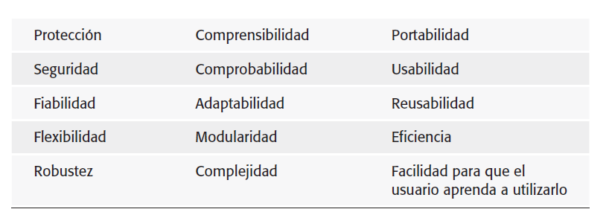
Atributos de la calidad del Software

Slide 8
Calidad basada en procesos
Relacion directa entre procesos y productos
Más complejo para software debido a:
Se requiere la aplicación de habilidades individuales y experiencia, la cual es importante para el desarrollo de software
Factores externos en las que una aplicación es novedosa o la necesidad para acelerar el calendario de desarrollo puede empeorar la calidad del producto
Debe tenerse especial cuidado de no imponer estándares inapropiados

Slide 9
Calidad de procesos practica
Definir procesos de estándares que indiquen como llevar a cabo las revisiones, la administración de la configuración, etc.
Monitoriear el proceso de desarrollo para asegurar que se están siguiendo los estándares
Reportar estos procesos a la administración del proyecto

Slide 10
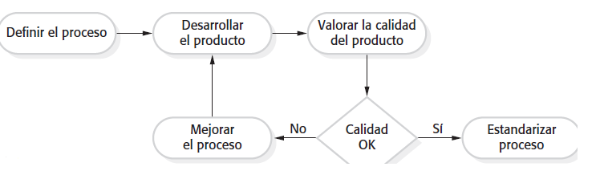
Calidad basada en procesos

Slide 11
Estándares de Software
Son clave para un efectivo manejo de calidad
Puede ser un proyecto internacional, nacional, o organizacional
Los estándares de producto definen características que todos los componentes deberán tener

Slide 12
Importancia de los estándares
Reúne las mejores practicas.
Evita la repetición de errores pasados
Proporciona un marco para el análisis de calidad - involucra verificar la conformidad con estándares
Proporcionar continuidad. El personal nuevo puede entender a la organización entendiendo a los estándares aplicados

Slide 13
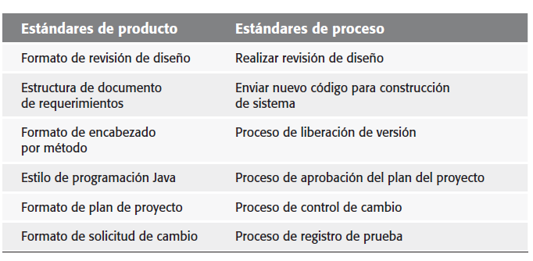
Estándares de Productos y Procesos

Slide 14
Problemas con estándares
No son vistos como relevantes ni se encuentran actualizados por los ingenieros de software
Involucra muchas formas burocrática
No soportado por herramientas de software por lo que se requieren actividades para mantener los estándares

Slide 15
Desarrollo de estándares
Involucra a los desarrolladores. Los Ingenieros deberán entender la racionalidad bajo un estándar
Revisión de estándares y su uso regularmente. Los estándares pueden rápidamente estar desactualizados lo cual reduce su credibilidad entre sus usuarios
Los estándares detallados deberán tener asociado una herramienta de soporte.
Excesivo trabajo manual es el mas significante reclamo en contra de los estándares

Slide 16
ISO 9000 - ISO 9001
Conjunto de estándares internacionales para el manejo de calidad
Aplicable a un rango de organizaciones desde industrias de servicio a industrias de manufactura
La ISO 9001 es aplicable a organizaciones del cual diseñan, desarrollan y mantienen productos
ISO 9001 es un modelo genérico del proceso de calidad. Está instanciado para cada organización

Slide 17
Certificación ISO
Los Estándares de calidad y procedimientos deberán ser documentados en un manual organizacional de calidad
Personal externo puede certificar que una organización conforma con los estándares ISO 9000/9001
Los clientes demandan cada vez mas que sus desarrolladores tengan la certificación ISO 9000/9001

Slide 18
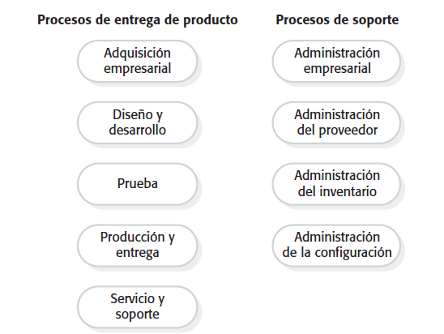
ISO 9001

Slide 19
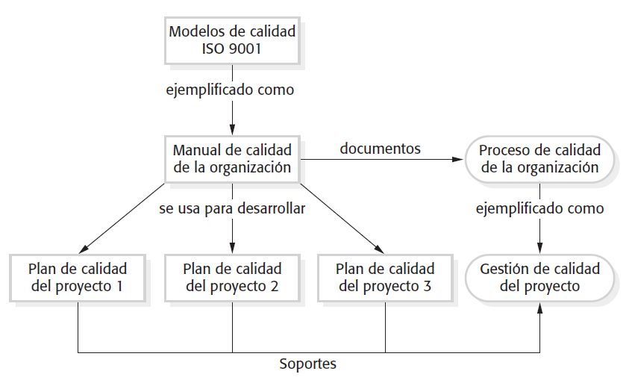
ISO 9001 y manejo de calidad

Slide 20
Revisión
El principal método de validación de la calidad de un proceso o de un producto
Un grupo debe examinar parte o toda su documentación para buscar problemas potenciales
Hay diferentes tipos de revisiones con diferentes objetivos
Inspecciones para remover defectos (producto)
Revisiones para estimación de progresos (procesos y producto)
Revisiones de calidad (estándares y producto)

Slide 21
Procedimientos de Revisión
Función de calidad - Es parte del proceso general de administración de calidad
Función de administración del proyecto - proveen información para los administradores del proyecto
Funciones de comunicación y entretenimiento - Paso de conocimientos entre miembros de desarrollo del equipo

Slide 22
Revisiones de calidad
Un grupo de personas cuidadosamente examinará cada parte o todo un sistema de software y su documentación asociada
Código, diseños, especificaciones, planes de prueba, estándares, etc. todo puede ser revisado
Documentos o Software puede ser “firmados” en cada revisión lo cual significa que la administración ha aprobado el progreso de la siguiente etapa del desarrollo

Slide 23
Revisiones de calidad
El objetivo es descubrir defectos en el sistema e inconsistencias
Cualquier documento producido en el proceso puede ser revisado
El equipo de revisión deberá ser relativamente pequeño y las revisiones deberán ser relativamente cortas
La revisión deberá ser grabada y almacenada

Slide 24
Tipos de revisiones

Slide 25
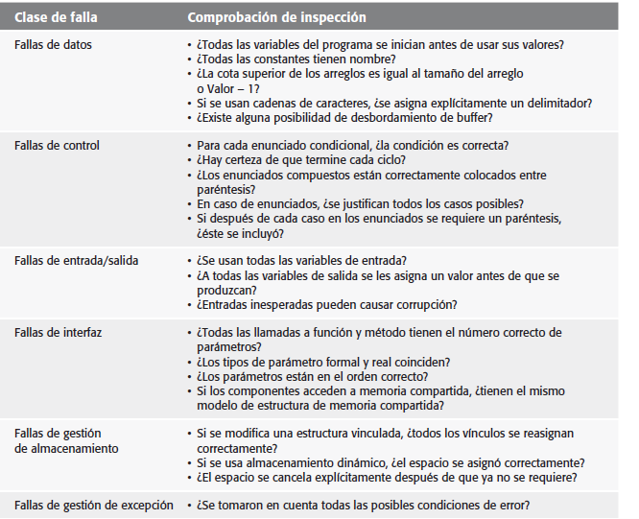
Inspecciones del programa

Slide 26
Métricas de la calidad del producto
Una métrica de calidad deberá ser una forma de predicción de la calidad del producto
La mayoría de las métricas de calidad existentes son las métricas de la calidad del diseño las cuales se relacionan con la medición del acoplamiento o la complejidad del diseño

Slide 27
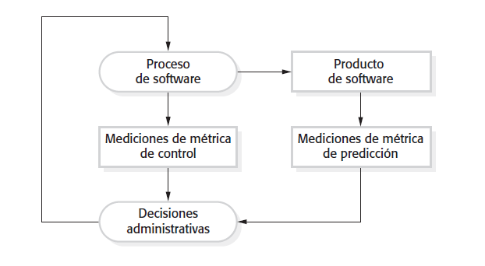
Métricas de control y predicción

Slide 28
Suposición de métricas
Una propiedad del software puede ser medida
Existe una relación entre lo que se puede medir y que se quiere conocer
Esta relación ha sido formalizada y validada
Puede ser difícil relacionar que puede ser medido en cuanto a atributos deseables de calidad

Slide 29
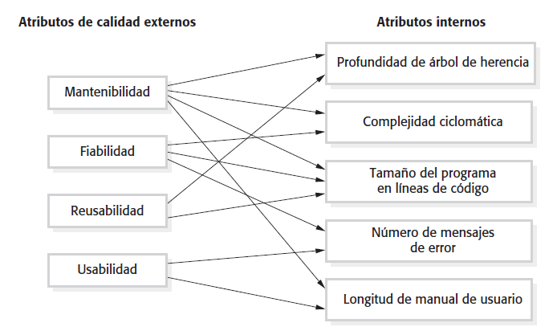
Atributos internos y externos

Slide 30
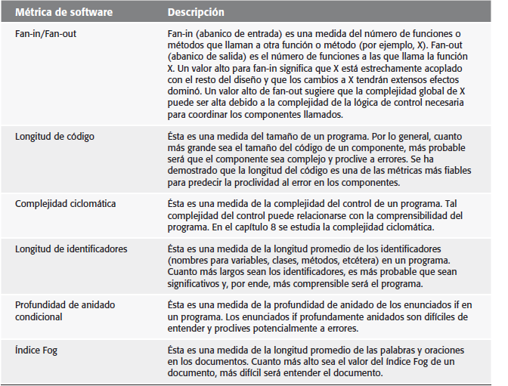
Métricas estáticas de productos de software

Slide 31
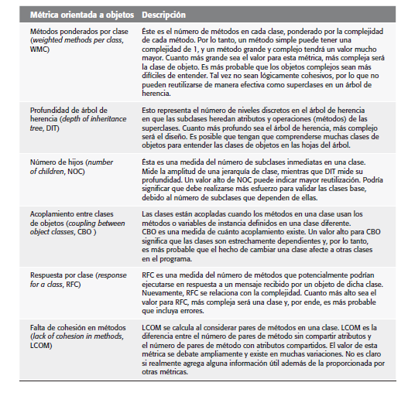
Métricas orientadas

Slide 32
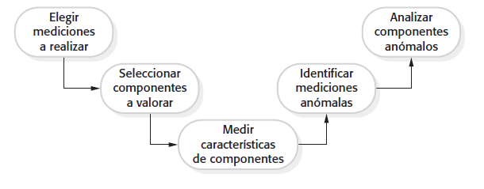
Proceso de medición del producto

Slide 33
Mantenibilidad del diseño
Cohesión
Cuanto están relacionadas las partes forman un componente.
Acoplamiento
Que tan independiente es un componente
Entendibilidad
Que tan fácil es entender las funciones de un componente
Adaptabilidad
Que tan fácil es cambiar un componente

Slide 34
Métricas de acoplamiento
Asociado con la medida ‘fan-in y fan-out’.
Alta entrada (fan-in)- implica un alto acoplamiento debido a las dependencias de los módulos.
Alta salida (fan-out)- implica un alto acoplamiento debido a la complejidad del control

Slide 35
Métricas de calidad en un programa
Las métricas de diseño son también aplicables a programas
Otras métricas incluyen
Longitud. El tamaño del código fuente del programa
Complejidad ciclomatica. La complejidad de control de un programa
Longitud de identificadores
Profundidad de condicionales anidados
Los valores anómalos de las métricas sugieren que un componente presenta defectos o es difícil de entender

Slide 36
Consideraciones para las métricas
La longitud del código es simple pero la experimentación ha sugerido que representa un buen predictor de problemas
La complejidad ciclomatica puede ser engañosa
Nombres largos deberán incrementar la entendibilidad de un programa
Condicionales profundamente anidadas son difíciles de entender.

Slide 37
Métricas de complejidad
La complejidad ciclomatica es una medida de cuanto una estructura es compleja:
M = Complejidad ciclomática.
A = Número de arcos del grafo.
N = Número de nodos del grafo
M = A − N + 2

Slide 38
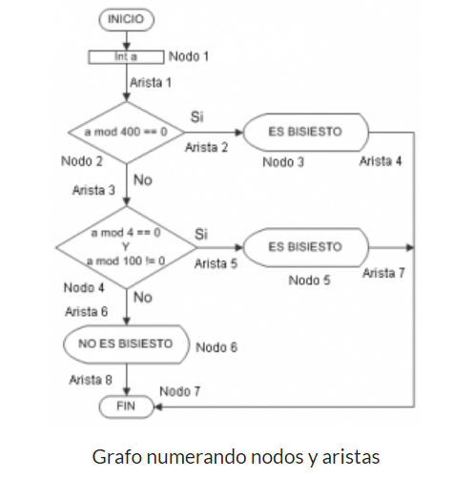
Complejidad ciclomatica
M=8-7+2

Slide 39
Métricas de calidad de la documentación
La legibilidad es importante en la documentación
El índice “Gunnings Fog” es una medida de la legibilidad
Basada en la longitud de las frases y el numero de sílabas en una palabra
Esto puede causar malas interpretaciones cuando se aplica a la documentación técnica.

Slide 40
Madures de las Métricas
Las métricas todavía tienen un valor limitado y no ampliamente aceptado
Las relaciones entre que lo que se puede medir y lo que se quiere conocer no esta bien comprendido aun
Hace falta poner de acuerdo a las organizaciones sobre las métricas necesarias en el proceso de software

